Slide 1
Безробіття в Україні
Виконала:
Студентка 11МК
Фірсова Олена

Slide 2
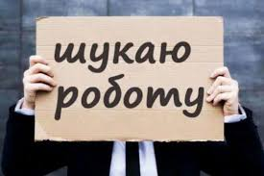
Безробіття — складне економічне, соціальне і психологічне явище. Водночас безробіття — це економічна категорія, яка відбиває економічні відносини щодо вимушеної незайнятості працездатного населення.

Slide 3
Факторами формування безробіття
Нестача сукупного ефективного попиту;
Негнучкість системи відносних цін і ставок заробітної плати і викривлення в ній, пов'язані з грошовою експансією держави і подальшою інфляцією;
Недостатня мобільність робочої сили;
Структурні зрушення в економіці;

Slide 4
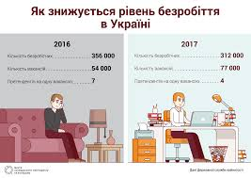
Дискримінація на ринку праці щодо жінок, молоді та національної меншості;
Демографічні зміни в чисельності та складі робочої сили;
Сезонні коливання в рівнях виробництва окремих галузей економіки.

Slide 5
Види безробіття
Циклічне
Структурне
Сезонне
Панельне
Фрикційне

Slide 6
Циклічне (кон'юнктурне) безробіття виникає внаслідок коливань економіки. У фазі рецесії підприємства звільняють робочих та наймають на роботу в разі економічного підйому.
Сезонне безробіття — результат природних коливань кліматичних умов протягом року або коливань попиту.
Панельне безробіття – відсоток безробіття, який неможливо усунути навіть при найкращому розвитку кон'юнктури. Цей вид безробіття виникає внаслідок фрикційного, добровільного та структурного безробіття. Це та група безробітних, які не можуть знайти роботу в зв'язку з кваліфікацією, віком, станом здоров'я, місцем проживання або недостатнім бажанням до праці.

Slide 7
Фрикційне безробіття(тимчасове) виникає, коли люди тимчасово знаходяться без роботи в результаті зміни місця праці, професій. Цей вид безробіття виникає в короткостроковому вимірі.
Структурне безробіття(технологічне) — виникає в результаті зміни структури економіки, викликане науково-технічним прогресом і зміною структури потрібних кадрів.

Slide 8
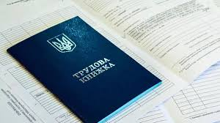
Наслідки безробіття
Безробітна людина нічого не виробляє, тому безробіття перешкоджає зростанню добробуту країни.
Товариство змушене шукати кошти для порятунку безробітних від голодної смерті, виділяючи для цього державні гроші, які завжди обмежені.

Slide 9
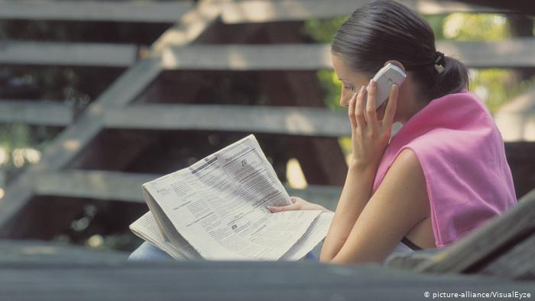
3. Зростання безробіття скорочує попит на товари на ринку, ускладнює збут товарів і сприяє скороченню робочих місць.
4. Безробіття загострює політичну ситуацію в країні.
5. Зростання безробіття веде до зростання кількості злочинів.

Slide 10
Згідно з міжнародними стандартами, розробленими Міжнародною організацією праці (МОП), все населення поділяють на три групи:
1. Зайняті - це ті люди, які виконують будь-яку оплачувану роботу, а також ті, що мають роботу, але тимчасово не працюють через хворобу, страйк чи відпустку. До цієї групи належать і ті, хто зайнятий неповний робочий день.

Slide 11
Безробітні - ті, хто не має роботи, але активно шукає її або чекає, щоб повернутися на попереднє місце роботи.
Люди вважається безробітними, якщо вони:
не мають роботи;
2) шукають роботу ;
3)готові розпочати або розпочинають роботу протягом наступних 2 тижнів;
4)зареєстровані в службі зайнятості як такі, що шукають роботу.

Slide 12
Зайняті і безробітні становлять робочу силу, або економічно активне населення в даний момент часу.

Slide 13
Незайняті — особи поза робочою силою, або економічно неактивне населення.

Slide 14
Незайняті :
люди у віці до 16 років;
ті хто перебуває в спеціалізованих установах (наприклад, психіатричних диспансерах, виправних закладах тощо);
- особи, що вибули зі складу робочої сили, — дорослі, які потенційно мають можливість працювати, але не працюють і не шукають роботи (студенти, пенсіонери, інваліди, домогосподарки).

